Slide 1
ОБРАЗОВАТЕЛЬНАЯ ПРОГРАММА «УПРАВЛЕНИЕ ЦИФРОВЫМИ ТРАНСПОРНО-ЛОГИСТИЧЕСКИМИ ПРОЦЕССАМИ»
Направление подготовки:
23.03.01 Технология транспортных процессов
Бакалавриат
QR-код своего факультета
МАДИ: madi.ru
Телефон приемной комиссии: 8(499)346-01-68 доб.1100
Телефон деканата : 8 (499)346-01-68 доб.2186
Телефон выпускающей кафедры: 8 (499)346-01-68 доб.2461
Instagram: @priem.madi
ВКонтакте: vk.com/madiap

Slide 2
КОГО МЫ ГОТОВИМ
Программа ориентирована на молодых людей, стремящихся получить базовое образование в области организации работы транспорта общего и необщего пользования, занятого перевозкой пассажиров, грузов, грузобагажа и багажа, предоставлением в пользование инфраструктуры, выполнением погрузочно-разгрузочных работ, независимо от их форм собственности и организационно-правовых форм.
Программа охватывает основные современные технологии организации и управления перевозками в условиях цифровой трансформации; особенности технологического обслуживания перевозочного процесса; знакомство с основными положениями, регулирующими взаимоотношения пользователей транспорта и перевозчика.
Программа формирует компетенции для планирования и организации транспортно-логистической деятельности предприятия, использования технической документации, распорядительных актов; планирования и организации работы транспортных комплексов городов и регионов, организации рационального взаимодействия видов транспорта в мультимодальных (интермодальных) транспортных системах при перевозках грузов, пассажиров, багажа, грузобагажа; проектирования бизнес-процедур и управления деятельностью предприятия по организации транспортно-логистических процессов.
Программа реализуется в виде модулей дисциплин, ориентированных на приобретение навыков работы на наиболее востребованных должностных позициях с использованием системы фундаментальных знаний (математических, естественнонаучных, инженерных и экономических) для идентификации, формулирования и решения технических и технологических проблем в области технологии, организации, планирования и управления транспортно-логистическими процессами.

Slide 3
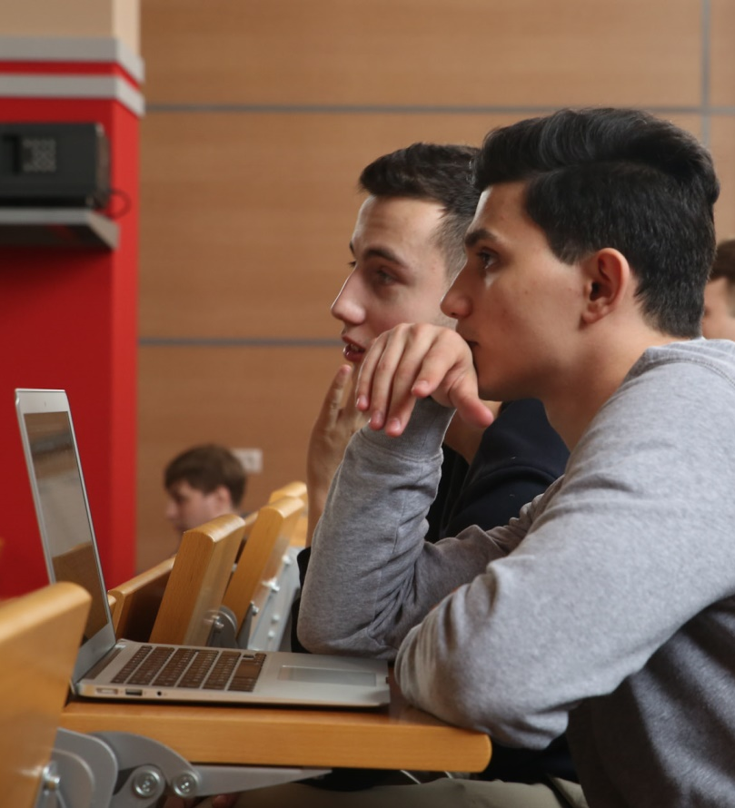
ПРОФЕССИОНАЛЬНЫЕ ДИСЦИПЛИНЫ
Общепрофессиональный модуль
Общий курс транспорта
Основы государственного регулирования в профессиональной деятельности
Теория эксплуатационных свойств автомобилей
Основы организации и безопасности дорожного движения
Современные системы организации технического сервиса транспортных средств
Транспортная инфраструктура
Основы цифровой трансформации на автомобильном транспорте
Транспортная экология
Цифровой документооборот на пассажирском транспорте
Цифровой документооборот на грузовом транспорте
Основы организации транспортных услуг
Государственное регулирование и управление грузовым транспортом
Государственное регулирование и управление пассажирским транспортом
Цифровизация проектных работ
Цифровые пассажирские транспортные системы агломераций и регионов (проектный семинар)
Цифровая агломерационная мультимодальная грузовая логистика (проектный семинар)

Slide 4
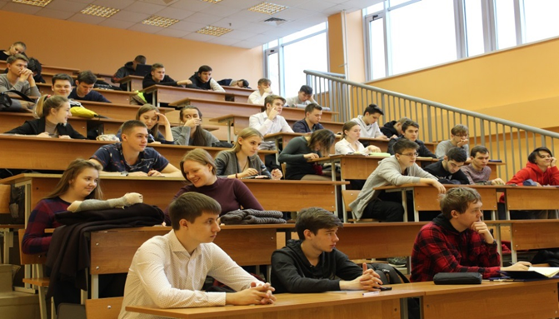
ПРОФЕССИОНАЛЬНЫЕ ДИСЦИПЛИНЫ
Управление и экономика в сфере организации транспортно-логистических процессов
Организация управленческой и маркетинговой деятельности на транспорте
Налогообложение на транспорте
Финансовый и управленческий учет на транспорте
Бизнес-планирование на автомобильном транспорте
Цифровые технологии проектирования и управления транспортно-логистическими процессами
Геоинформационные системы и технологии на автомобильном транспорте
Цифровизация и автоматизация на автомобильном транспорте
Цифровые технологии умного города
Современные цифровые ERP-системы на транспорте
Введение в Data science на автомобильном транспорте
Компьютерный практикум по имитационному моделированию на автомобильном транспорте

Slide 5
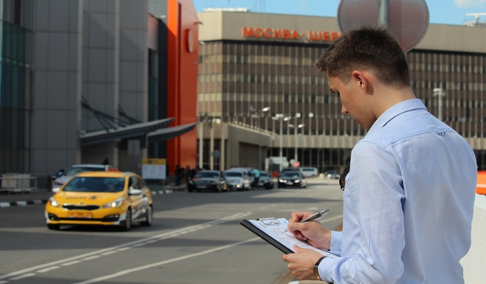
ПРОФЕССИОНАЛЬНЫЕ ДИСЦИПЛИНЫ
Теория, моделирование и планирование транспортно-логистических процессов
Теория транспортных процессов и систем
Проектирование структуры парка грузового и пассажирского транспорта
Стратегическое планирование автомобильных перевозок
Моделирование транспортных процессов

Slide 6
ПРОФЕССИОНАЛЬНЫЕ ДИСЦИПЛИНЫ
Технологии организации транспортно-логистических процессов
Грузоведение | Организация международного экспедирования грузов
Методы обследования транспортных процессов | Организация специальных пассажирских перевозок
Основы транспортно-экспедиторского обслуживания | Проектирование транспортно-технологических схем доставки грузов
Мультимодальные цифровые транспортные технологии | Проектирование пассажирских маршрутных сетей
Технологии пассажирских перевозок | Международные грузовые перевозки
Технологии грузовых перевозок | Международные и междугородные пассажирские перевозки
Транспортные, погрузо-разгрузочные средства и технологические процессы | Организация перевозок специфических видов грузов
Организация таксомоторных перевозок | Пассажирские транспортные системы
Транспортная безопасность | Транспортно-логистические терминалы и склады
Цифровой городской транспортный комплекс | Линейные сооружения пассажирского транспорта

Slide 7
БУДУЮЩИЕ ПРОФЕССИИ
Инженер по организации перевозок и управлению на транспорте
Логист
Специалист по транспортной логистике
Менеджер по логистике
Экспедитор
Экспедитор грузовых перевозок
Проектировщик интермодальных транспортных узлов
Транспортный планировщик
Специалист по сервису на транспорте

Slide 8
КАКИЕ ПРАКТИЧЕСКИЕ ЗАДАЧИ ВЫ СМОЖЕТЕ РЕШАТЬ
Осуществление планирования и организации транспортно-логистической деятельности предприятия, руководствуясь параметрами качества и эффективности
Использование современных цифровых, автоматизированных, интеллектуальных, телекоммуникационных систем и технологий для повышения качества и эффективности транспортно-логистической деятельности
Использование актуальных правовых и нормативных актов, технической документации при осуществлении транспортно-логистической деятельности
Осуществление планирования и организации работы объектов транспортной инфраструктуры для повышения качества и эффективности транспортно-логистической деятельности
Использование знаний в области цифрового транспортно-дорожного комплекса при планировании и организации транспортно-логистической деятельности предприятия
Производственно-технологические задачи

Slide 9
КАКИЕ ПРАКТИЧЕСКИЕ ЗАДАЧИ ВЫ СМОЖЕТЕ РЕШАТЬ
Планирование и организация работы транспортных комплексов городов и регионов, организация рационального взаимодействия различных видов транспорта в мультимодальных (интермодальных) транспортных системах при перевозках грузов, пассажиров, багажа, грузобагажа
Моделирование транспортных процессов и проектирование транспортных систем перевозок грузов, пассажиров, багажа, грузобагажа
Расчетно-проектные задачи
Проектирование бизнес-процедур и управление деятельностью предприятия по организации транспортно-логистических процессов
Использование основ экономики, маркетинга, менеджмента, управления персоналом при планировании и организации транспортно-логистической деятельности предприятия
Организационно-управленческие задачи

Slide 10
ГДЕ ВЫ БУДЕТЕ ПРОХОДИТЬ ПРАКТИКУ И СТАЖИРОВАТЬСЯ
Органы власти
Министерство транспорта РФ
Подведомственные организации
ГУП г. Москвы «Мосгортранс»
Представители транспортной отрасли
ГАУ «Научно-исследовательский и проектный институт Генерального плана города Москвы» (ГАУ «Институт Генплана Москвы»)
Департамент транспорта и развития дорожно-транспортной инфраструктуры города Москвы
Министерство транспорта и дорожной инфраструктуры Московской области
Московская административная дорожная инспекция (МАДИ)
ГКУ «Организатор перевозок»
ГКУ «Администратор Московского парковочного пространства (АМПП)»
ГКУ «Центр организации дорожного движения» Правительства Москвы» (ГКУ ЦОДД)
Ассоциация содействия развитию транспортной отрасли «Транспортная Ассоциация Московской Агломерации» (Ассоциация «ТАМА»)
FM Logistic
Общество с Ограниченной Ответственностью «РеалТранс»
Общество с Ограниченной Ответственностью "МЭЙДЖОР-АВТО" (ООО «МЭЙДЖОР-АВТО»)
Акционерное общество «Дорожно-строительная компания «Автобан»
Общество с Ограниченной Ответственностью «ГРУППА МОВИСТА»
Общество с Ограниченной Ответственностью «ГОРТАКСИ»
Общество с Ограниченной Ответственностью «Яндекс.Такси»
Общество с Ограниченной Ответственностью «ТАКСИБИЗНЕСКАР»
Общество с Ограниченной Ответственностью «Экспресс-Авто»
Российский автотранспортный союз (РАС)
Ассоциация «Цифровой транспорт и логистика» (ЦТЛ)
ГК «Деловые линии»
ГК «Совтрансавто»
Научно-исследовательский и проектный институт городского транспорта города Москвы (ГБУ «МосТрансПроект»)
Общество с Ограниченной Ответственностью «Сити-Мобил»
Группа Автолайн
Общество с Ограниченной Ответственностью «ГЕПАРТ»
Общество с Ограниченной Ответственностью «Таксомоторный парк № 20»
Общество с Ограниченной Ответственностью «Альфа Грант»

Slide 11
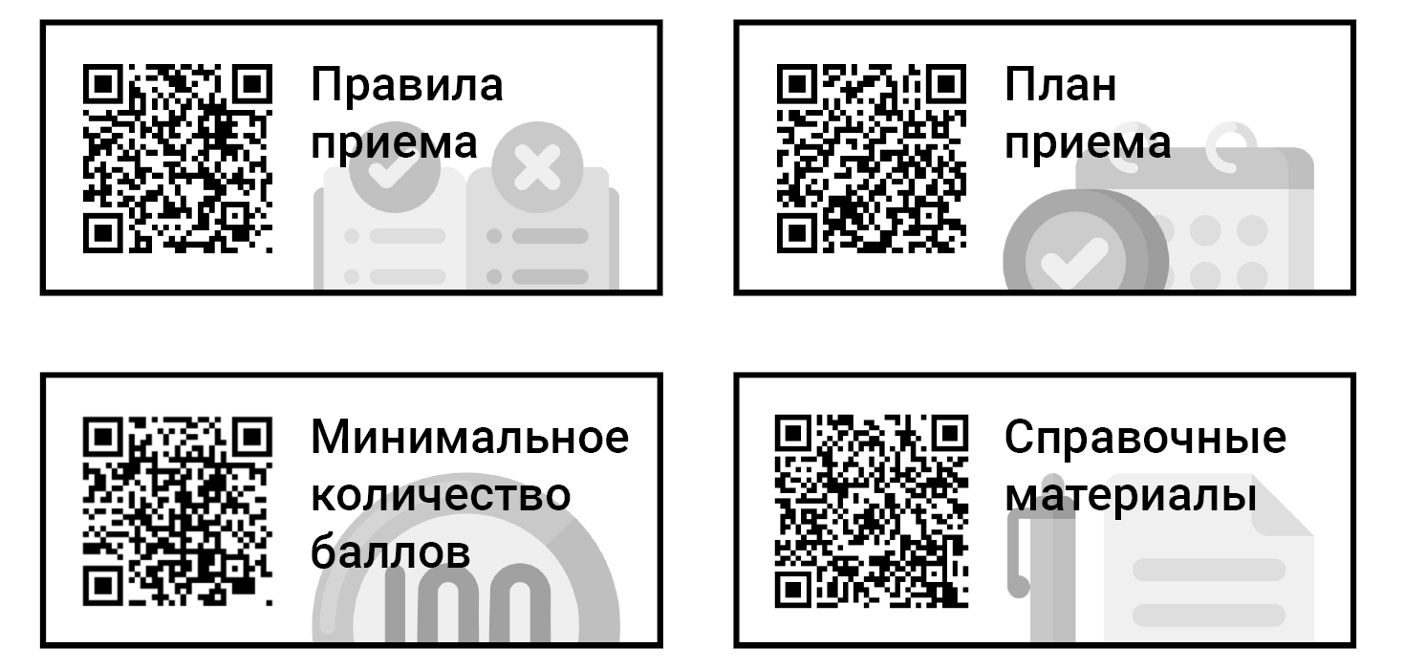
ИНФОРМАЦИЯ ПО ПРИЕМУ
2021

